Slide 1
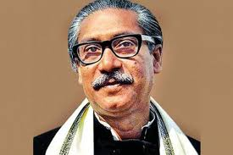
স্বাগত

Slide 2
শি
শিক্ষক পরিচিতি
আবেদা সুলতানা
প্রধান শিক্ষক
বালুসাইর সরকারি প্রাথমিক বিদ্যালয়
সদর, নরসিংদি

Slide 3
শ্রেণিঃ- পঞ্চম
বিষয়ঃ- বাং ও বিশ্ব পরিচয়
অধ্যায়ঃ-০১
আমাদের মুক্তিযুদ্ধ
পাঠ্যাংশঃ মুক্তিযোদ্ধা
সময়ঃ- ৪০ মিনিট

Slide 4
শিখনফল
১৪.১.৩-পাকিস্তানি সেনাবাহিনীর বিরুদ্ধে মুক্তযোদ্ধাদের প্রতিরোধ সংগ্রাম ও গেরিলা আক্রমণের কথা বর্ণনা করতে পারবে।
১৪.২.১-মুক্তিযুদ্ধে সাধারণ মানুষের অংশগ্রহণ ও আত্নত্যাগের কথা বর্ণনা করতে পারবে।
১৪.২.২-বাংলাদেশের স্বাধীনতা যুদ্ধে মুক্তিযোদ্ধাদের (নারী মুক্তিযোদ্ধাসহ) অবদান বর্ণনা করতে পারবে।

Slide 5
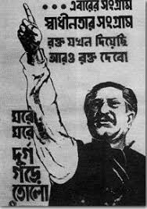
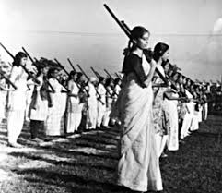
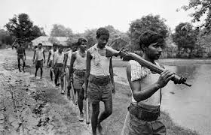
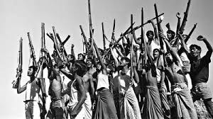
ছবি গুলো দেখি

Slide 6
১৯৭১ সালের ২৬শে মার্চ বঙ্গবন্ধুর স্বাধীনতা ঘোষনার মধ্য দিয়ে মুক্তিযুদ্ধ শুরু হয়।

Slide 7
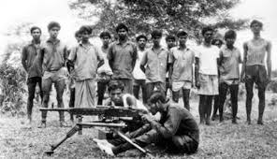
বাংলাদেশের সর্ব স্তরের মানুষ মুক্তিযুদ্ধে অংশগ্রহন করেন।

Slide 8
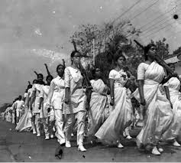
বাংলাদেশের সর্ব স্তরের নারীরা ও মুক্তযুদ্ধে অংশগ্রহন করেন।

Slide 9
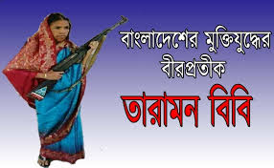

Slide 10
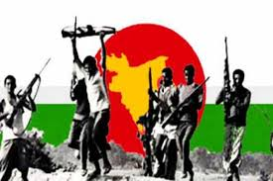
মুক্তিযোদ্ধাদের স্নোগান ছিল জয় জয় বাংলা বাংলার জয়।

Slide 11
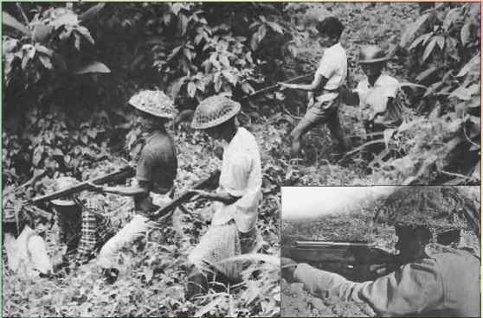
মুক্তিযোদ্ধারা, দেশের জন্য জীবন দিয়ে যুদ্ধ করেছে।

Slide 12
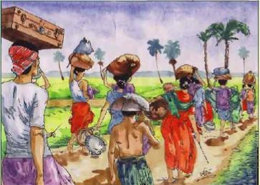
লোকজন জীবন বাচানোর জন্য ঘর বাড়ি ছেড়ে নিরাপদ স্থানে আশ্রয়ের সন্ধানে যাচ্ছে।

Slide 13
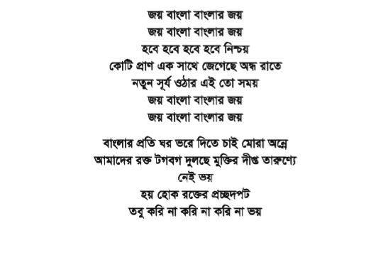
জয় বাংলা বাংলার জয়, এই গানের মাধ্যমে মুক্তিযোদ্ধারা ও সাধারন মানুষের প্রাণ এক সাথে জেগেছে অন্ধ রাতে নতুন সুর্য ওঠার এই তো সময়।

Slide 14
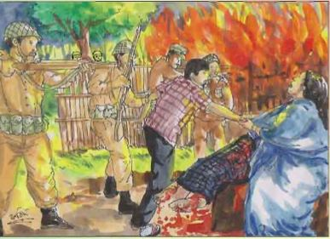
পাকিস্তানি বাহিনী ও রাজাকাররা আমাদের মা বোনদের এই ভাবে অত্যাচার ও নির্যাতন করেছে।

Slide 15
দলীয় কাজ
সবুজ দল
নীল দল
রাজাকার কারা?
রাজাকার দেশের কী কী ক্ষতি করেছে?

Slide 16
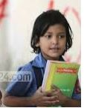
একক কাজ
১৯৭১ সালের মুক্তিযুদ্ধে নারীরা কীভাবে অংশ গ্রহণ করেছিল তা লিখ।

Slide 17
মূল্যায়ন
মুক্তি যুদ্ধের বিরুদ্ধে কারা কাজ করেছে?
গেরিলা বাহিনী কী?
জয় বাংলা বাংলার জয় এটি কী?

Slide 18
বাড়ির কাজ
মক্তিযুদ্ধ সম্পর্কে পাঁচটি বাক্য লিখ?

Slide 19
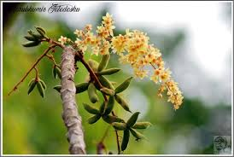
সবাইকে ধন্যবাদ

